Slide 1
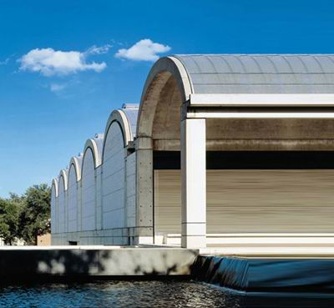
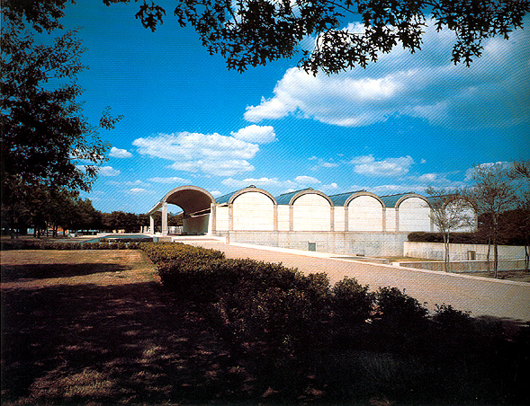
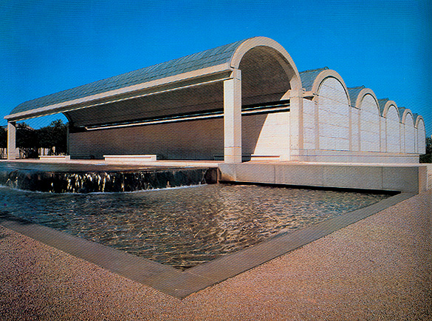
عنوان پروژه : تحلیل موزه هنر کیمبل
استاد مربوطه : استاد شجاعی
دانشجویان : سیده محدثه بنی هاشمی معصومه بیارجمندی
رزیتا نصراللهی
سمیرا حقیقی

Slide 2
از تفکر یک انسان کوچک و کناره جو که وجودش به اتفاق رخ داد،شکلهای عظیمی به وجود آمدند.
بخشی از سروده یونس مالک در مجلس یاد بود لوئی کان

Slide 3
معرفی معمار
لويي كان در 20 فوريه 1901 در جزيره اوزل واقع در استوني
‹ روسيه› متولد مي شود.
خانواده او در سال 1905 به ايالت متحده آمريكا مهاجرت مي كنند واو در 17 ماه مارس 1974 به علت حمله قلبي، دار فاني را وداع مي گويد. مرگ او در ايستگاه فيلادلفيا در شهر نيويورك هنگام بازگشت از مسافرت هندوستان اتفاق افتاد. او يك زندگي پر ماجرا را گذرانده است.

Slide 4
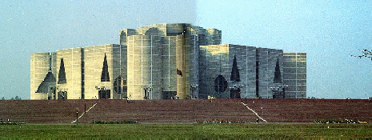
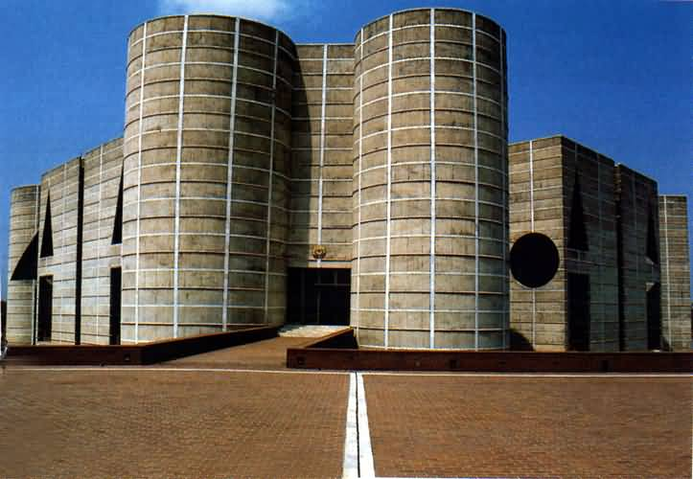
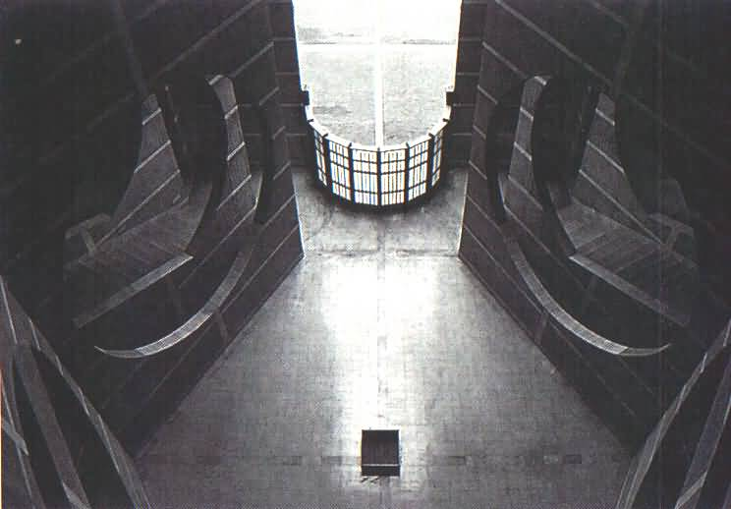
آثار معمار برخی از
كاخ دولت : داكا ـ بنگلادش
73 ـ 1962

Slide 5
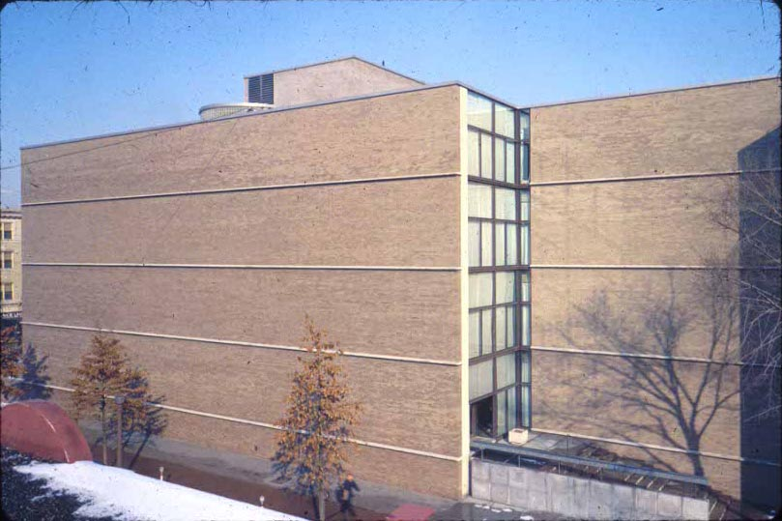
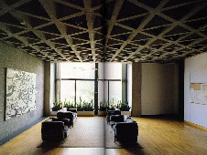
نگارخانه ي هنردانشگاه يال : نيوهاون
53ـ1951

Slide 6
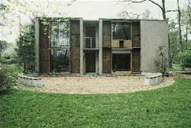
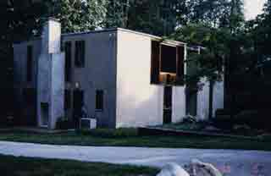
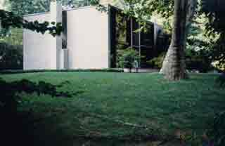
خانه ي اشريك ، فيلادلفيا، پنسيلوانيا 1965

Slide 7
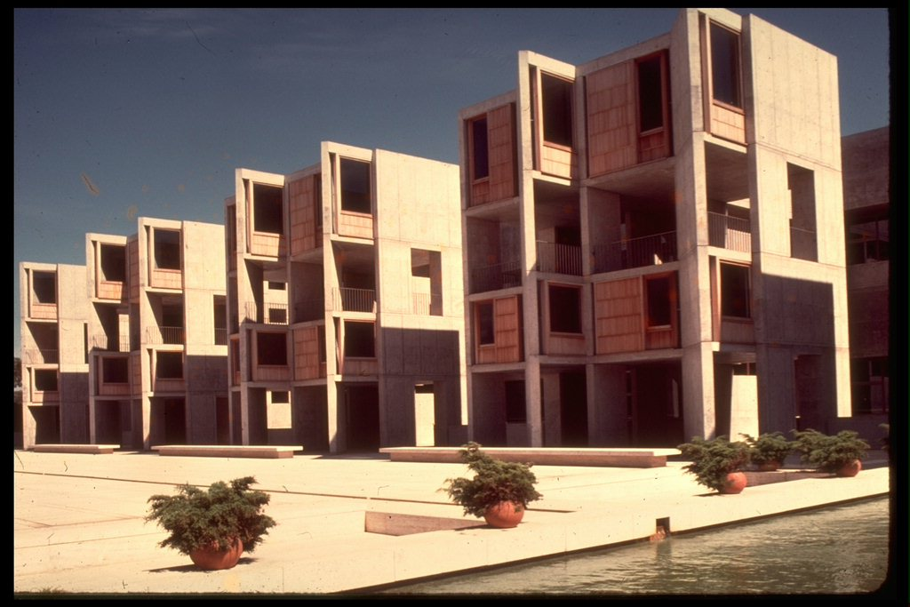
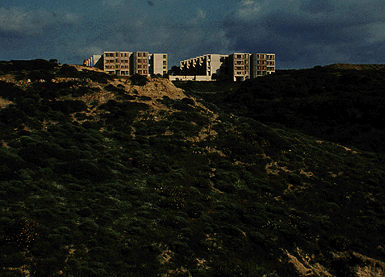
مؤسسه علمي سالك براي پژوهش هاي زيست شناسي :
جولا ـ كاليفرنيا. طراح سازه : آگوست كونبداتن
65 ـ1959

Slide 8
موزه هنر کیمبل:72-1967
تاریخچه موزه
درسال 1931کی کیمبل بیزینس من وموسس شرکت یک شرکت صنایع غذایی به همراه همسرش ولما اولین اثر هنری که یک نقاشی بود را خریدند.این دو پنج سال بعد به همراه خواهر کی و شوهرش بنیاد هنری کیمبل را بنا نهادند.کلکسیون به سرعت وسعت یافت ودر سال 1948 در کتابخانه عمومی شهر فورت ورث که تنها مکان موجود در شهر برای این گونه اتفاقات بود به نمایش گذاشته شد.از آن موقع ایده داشتن یک فضای نمایشگاهی خوب زده شد.در سال 1964 پس از مرگ کی کیمبل و بر حسب تمایلات او برای یک موزه شهرداری فورت ورث مکانی در پارک ویل راجر مموریال را به موزه اختصاص داد. که موزه مدرن فورت ورث و موزه آمون کارتر در آن قرار داشت .ریچارد اف براون یکی از موثرترین و بهترین مدیران موزه در امریکا ومدیر وقت موزه کانتی در لس آنجلس به عنوان مدیر این موزه انتخاب شد.واو لویی کان را به عنوان طراح این موزه انتخاب کرد.

Slide 9
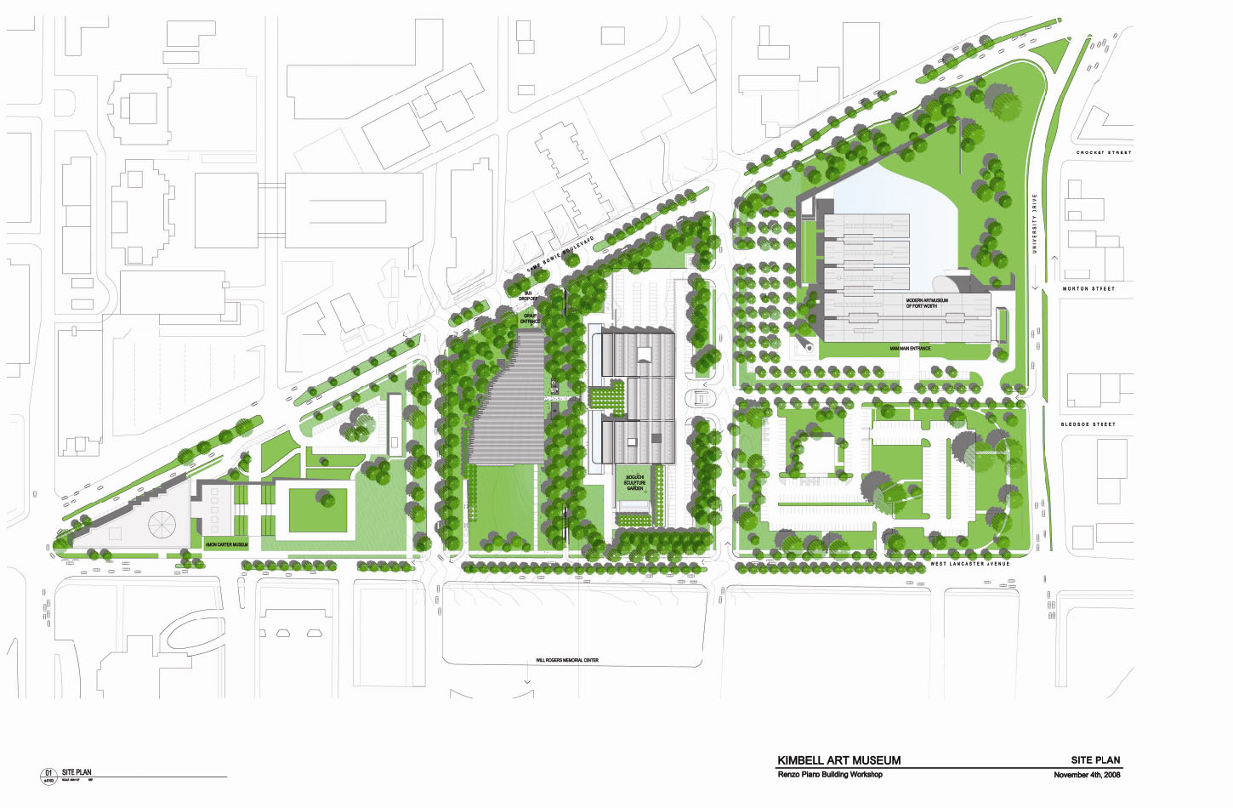
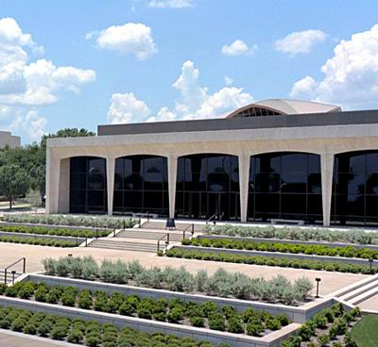
WILL RAGERS MEMORIAL PARK
SITE PLAN
موزه هنرهای مدرن
موزه امون کارتر
N
بخش الحاقی رنزو پیانو به موزه
موزه هنرکیمبل (لویی کان)

Slide 10
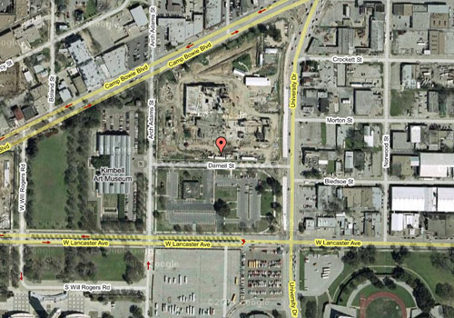
KIMBELL ART MUSEUM ACCESS WAYS
MAIN ENTRANCE
N

Slide 11
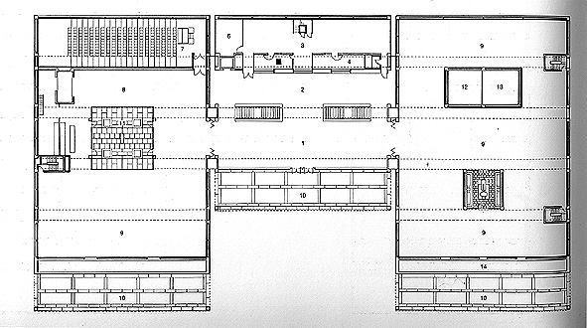
فضاها
ایوان
ورودی
نور گیر
ارتباط عمودی
سالن پذیرش
کتابخانه
سالن سخنرانی
رستوران
پلان طبقه همکف
گالری

Slide 12
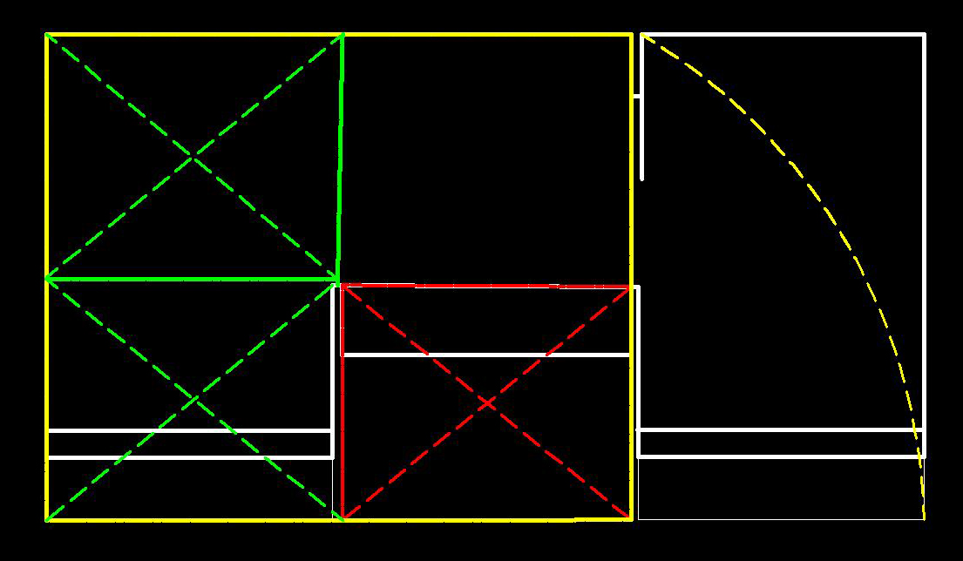
هندسه پلان
تناسب طلایی

Slide 13
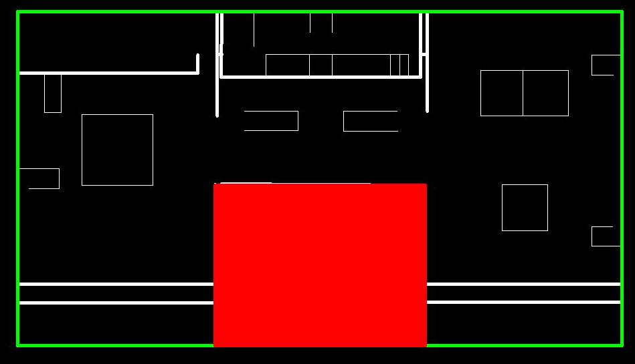
هندسه پلان
کاسته افزوده

Slide 14
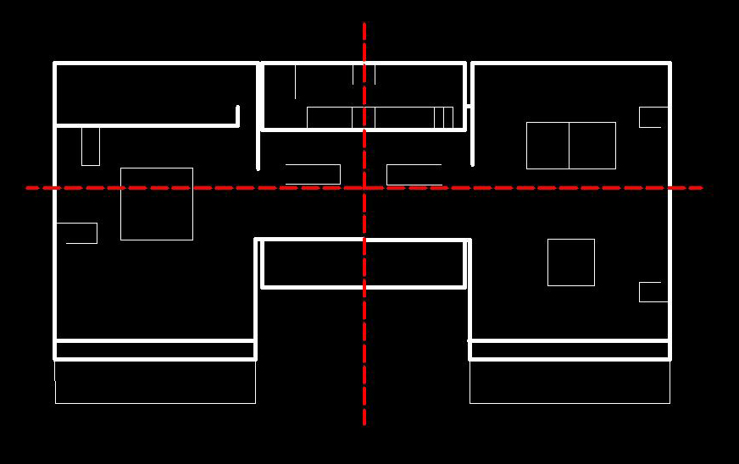
هندسه پلان
تعادل وتقارن

Slide 15
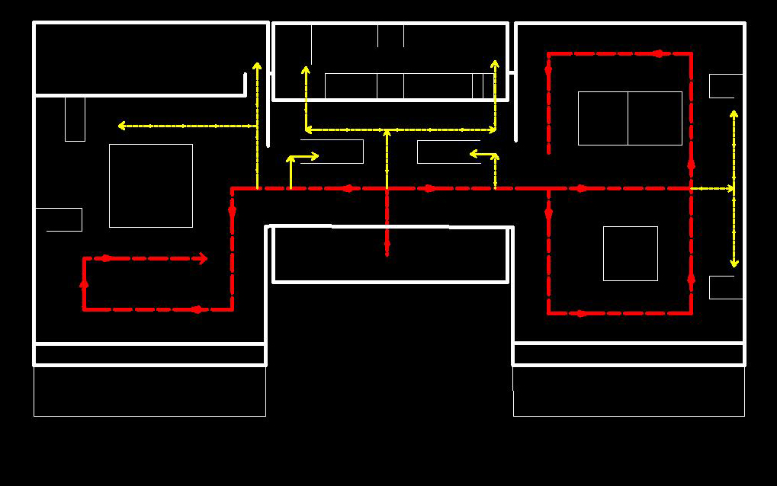
سیرکولاسیون
طبقه همکف

Slide 16
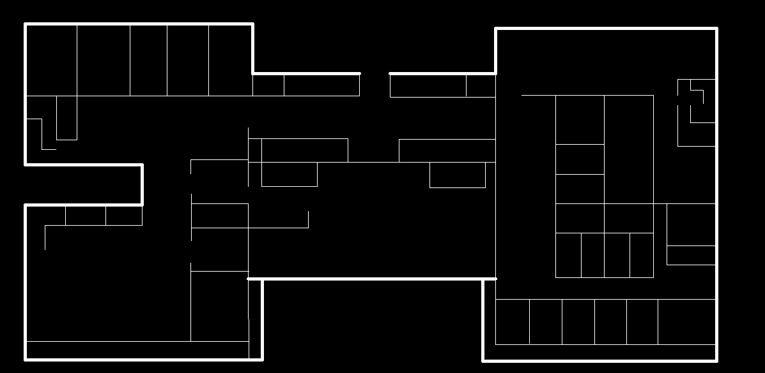
فضاها
ارتباط عمودی
سرویس ها
بخش اداری
استودیو عکس
هنرهای زیبا
انبار
لابی
موتورخانه
استراحت
جارو برقی مرکزی
اتاق ضد عفونی
پلان زیر زمین
سکوی حمل ونقل

Slide 17
سیرکولاسیون
زیر زمین(بخش اداری)

Slide 18
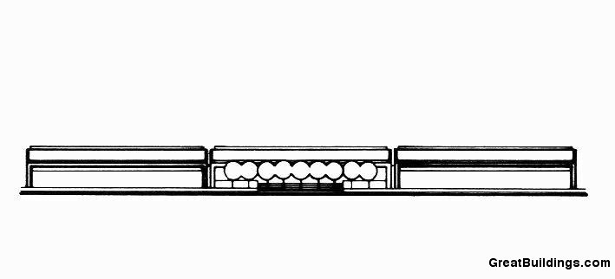
نمای غربی
ورودی اصلی
گسترش در جهت افق برای
جلوگیری از تخریب دید و
خط آسمان موزه های اطراف
و شکست نور به وسیله درخت
نارون برای جلوگیری از تابش
نورمستقیم

Slide 19
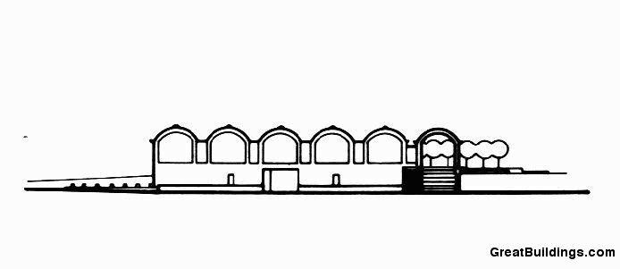
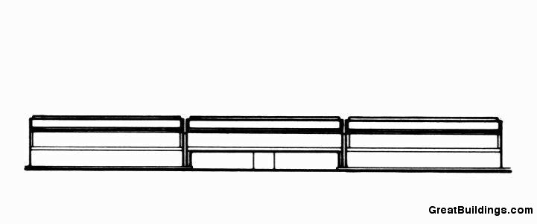
تکرار
نمای شمالی
نمای شرقی

Slide 20
نور گیری
موزه هنری کیمبل
از زیباترین ساختمانها در جهان است که در زمره کلاسیکهای تمام دوران است لوئی کان به دلیل حساسیتش نسبت به نور در طراحی به شاعر نورپرداز معروف شده است این موزه چکیده تمام طراحیهای خوب نور پردازی میباشد.
از قدیم نور پردازی موزه های هنری با شک و تردید همراه بوده است زیرا اشعه ماورائ بنفش موجود در نور خورشید تاثیر مخرب بر عناصر موجود در آن بخصوص در نقاشیها دارد ، کان برای این کار ملایمترین نور را انتخاب کرد که اولا" تاثیر مخرب نداشته باشد و دوما" در صورت وجود به کمترین مقدار باشد.
این موزه از یک سری طافهای مدور بتونی متصل به یکدیگر تشکیل شده است که یک نور گیر سقفی شفاف در امتداد برامدگی هر طاق قرار دارد. نور از طریق اتصالات نور طبیعی معلق که زیر نورگیر سقفی است بازگرداننده و تسویه میشود . اتصالات شامل قابی است که صفحه ای فلزی به آن متصل شده و دارای سوراخهای ریز است که اجازه نفوذ مقداری نور را داده تا هر گونه کنتراست شدید ممکن بین قسمتهای تحتانی اتصالات و اطراف آن را تحلیل کند .
فضای ورودی موزه کیمبل که در آن نحوه هرس درختان طوریست که برای انتقال دید از محیط بسیار روشن خارج به محیط داخل به صورت چتر هرس شده اند.
نورگیر کلرستوری
نحوه اسقرار عمودی است و نسبت به نورگیرهای سقفی که بصورت افقی هستند نور کمتری را دریافت میکنند که با تعیین موقعیت آنها و یا به وسیله احداث سایه بان در آن میتوان از تابش مستقیم آفتاب به داخل جلوگیری کرد.

Slide 21
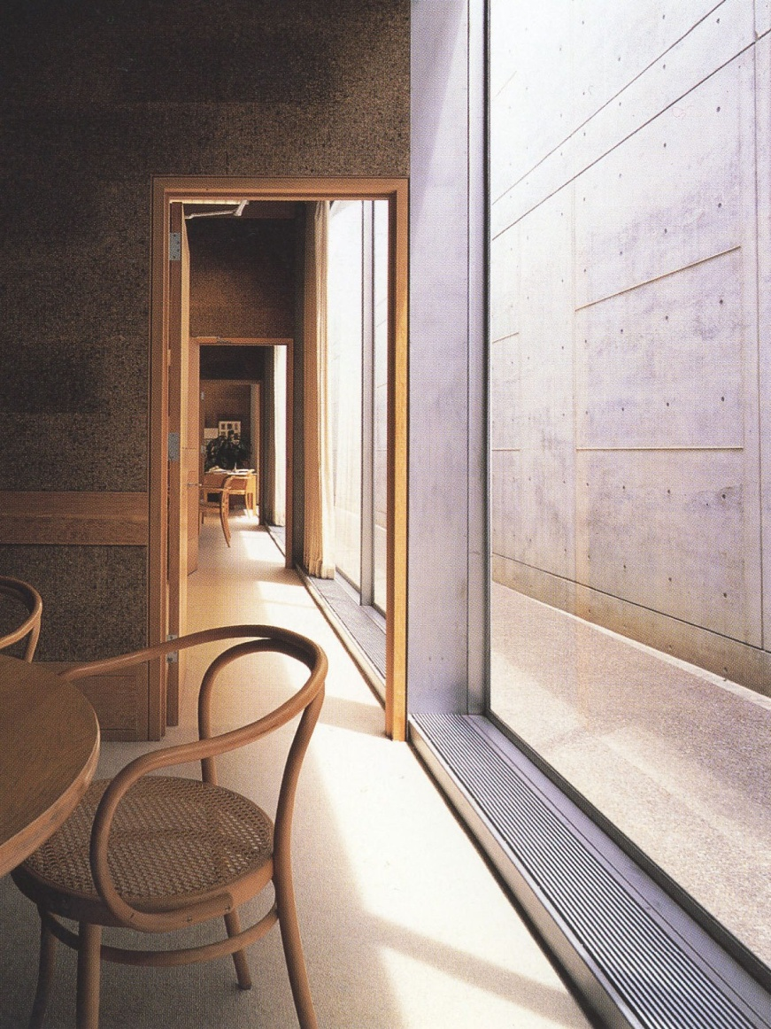
نور گیری بخش اداری
در بخش اداری که در زیر زمین قرار
دارد،نور گیری فضا هایی که نیاز به
نور طبیعی دارند، ازطریق شکافهای
ایجاد شده انجام میشود

Slide 22
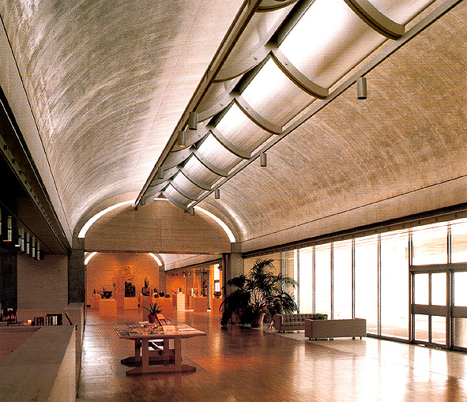
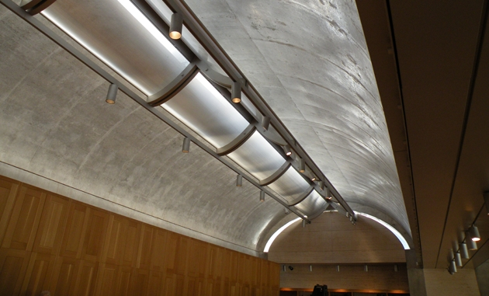
نحوه نور گیری در گالری
نور مصنوعی
نور طبیعی
KIMBELL ART MUSEUM
KIMBELL ART MUSEUM
22
22

Slide 23
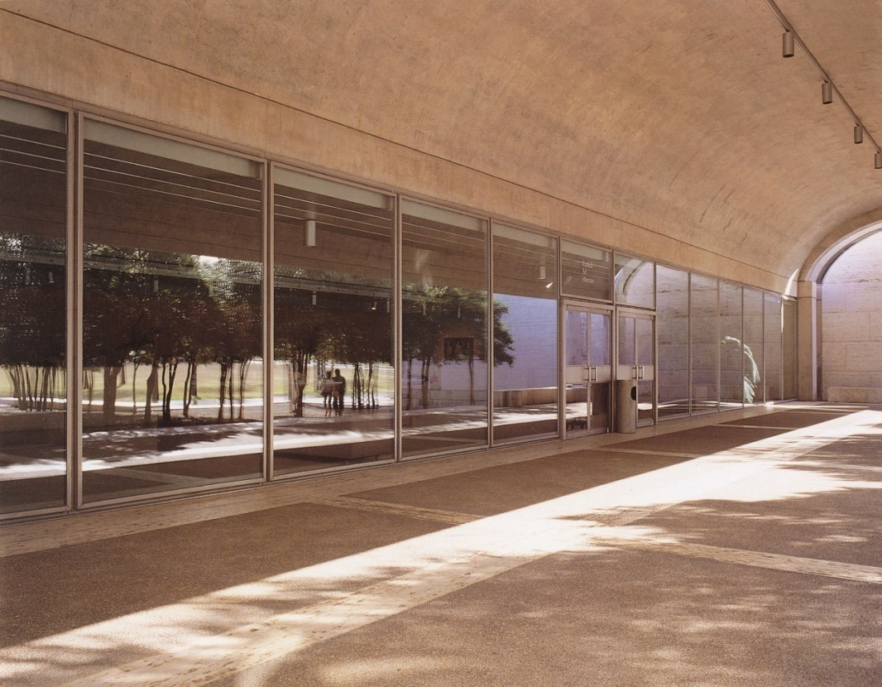
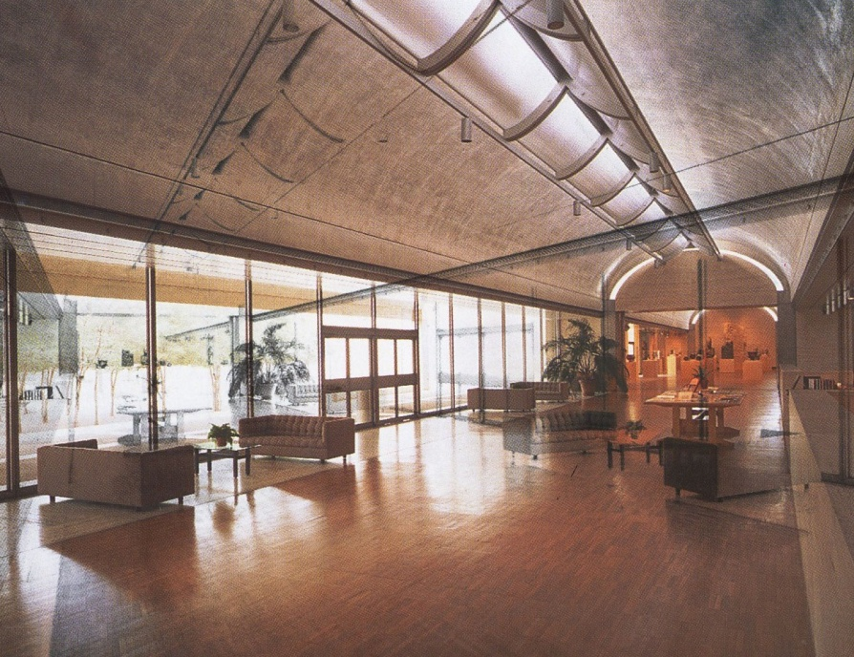
ورودی اصلی

Slide 24
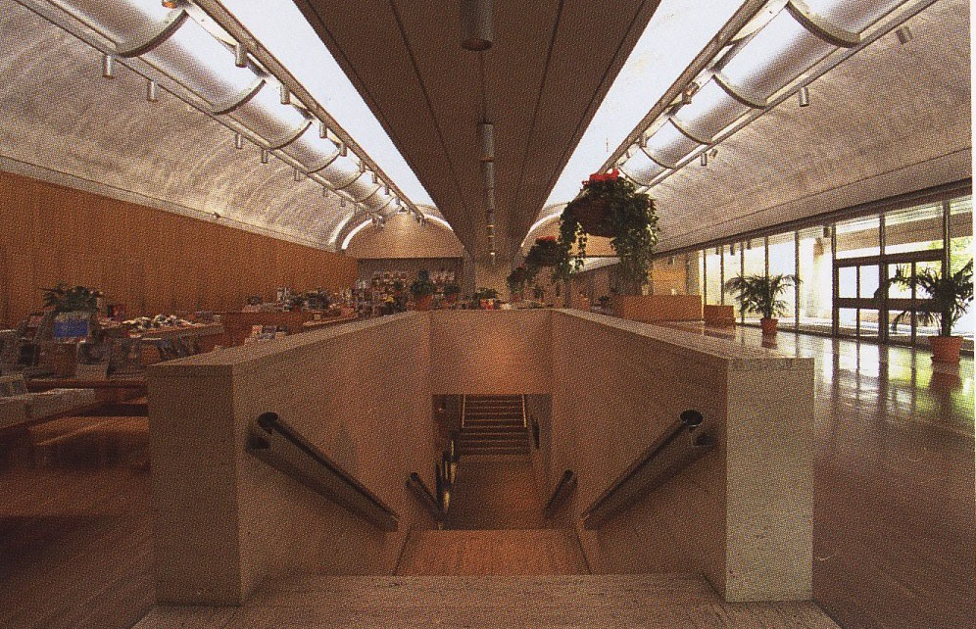
پله های جفتی روبروی ورودی

Slide 25
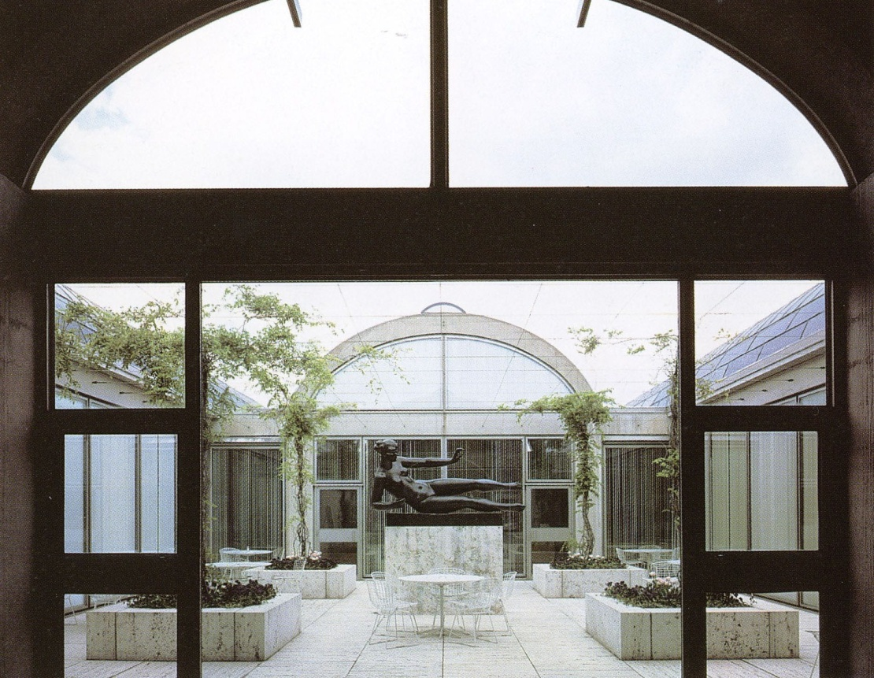
مجسمه واقع در نور گیر

Slide 26
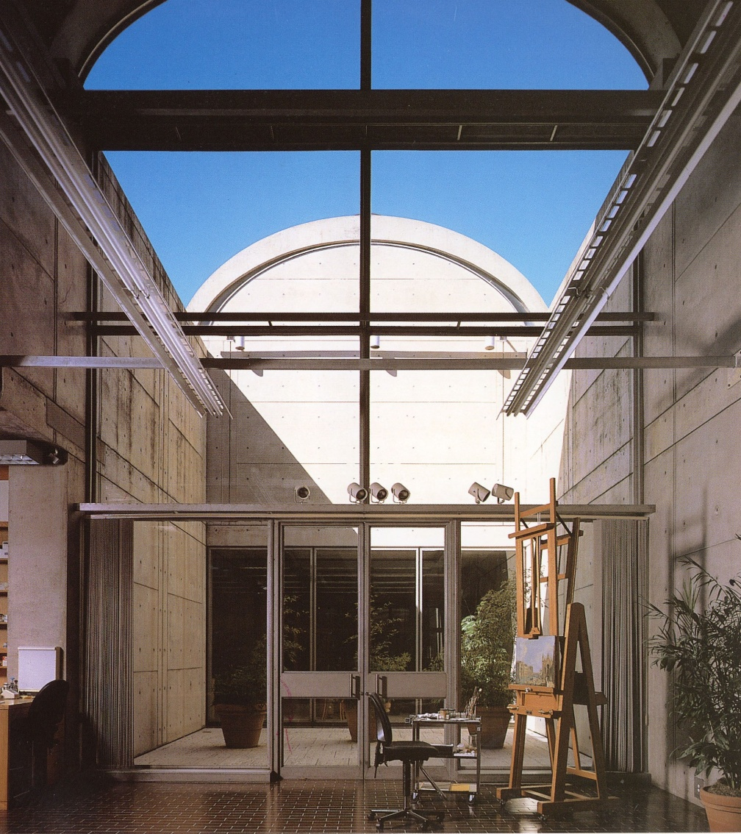
یکی از نور گیر های گالری

Slide 27
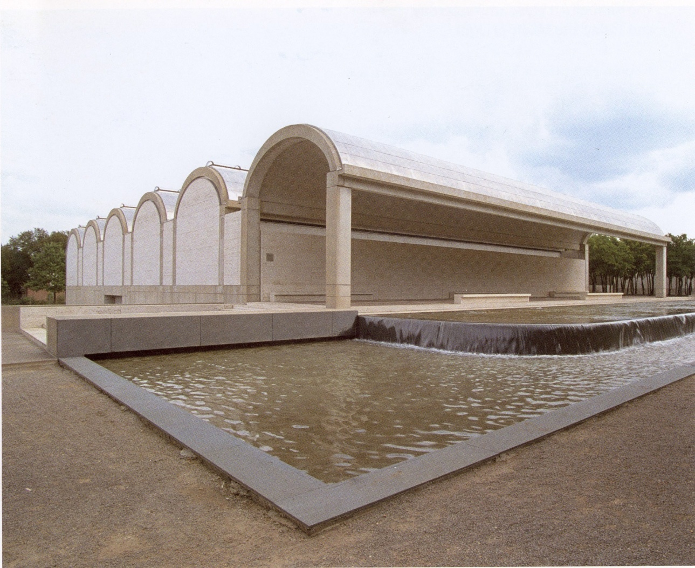
دید شمال غربی؛استخر منعکس کننده

Slide 28
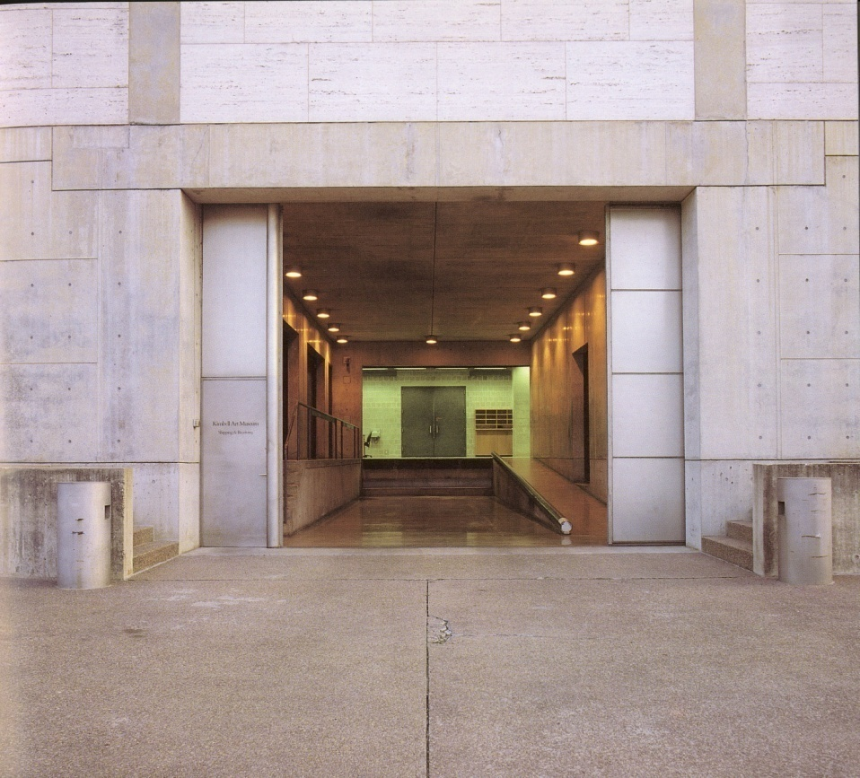
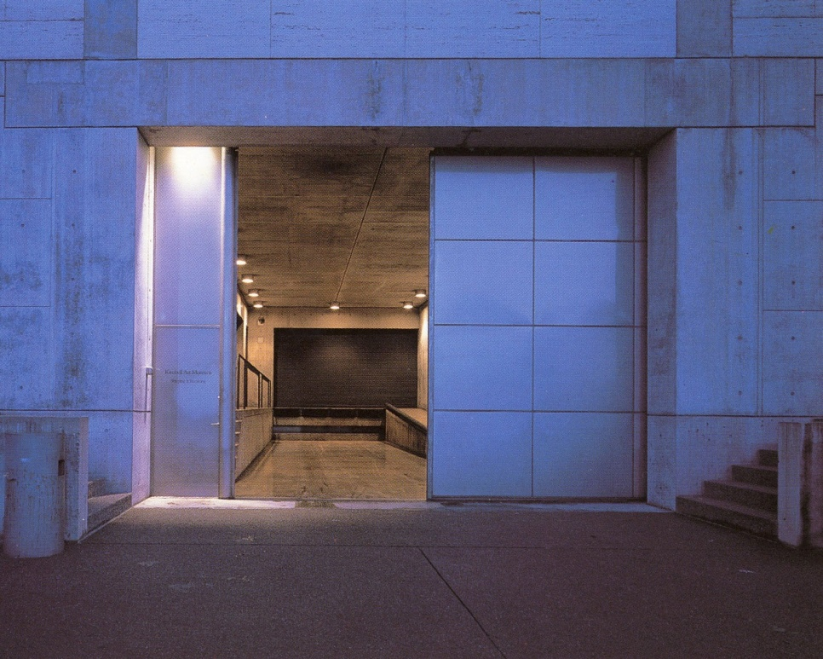
سکوی حمل و نقل؛
در روز و شب

Slide 29
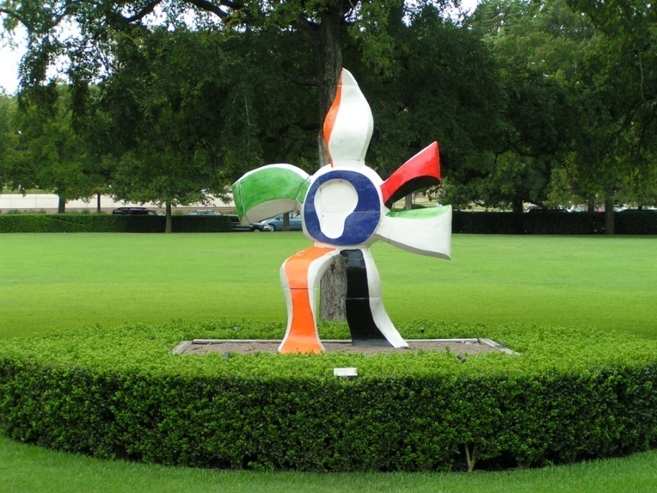
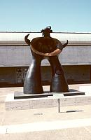
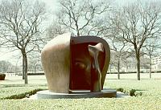
المانهای موجود در
محوطه

Slide 30
پایان...

